Slide 1
Barnepidemiologi 2023
Presenteras för 3-, 6-, 12- och 19-åringar
Siffrorna har tagits från Datalagret
Redovisas på kliniknivå.
Några kliniker har så få individer 10-20 st i åldersgrupperna så andelen varierar kraftigt mellan åren tex Arjeplog, Karesuando, Pajala, Vittangi, Överkalix.
Där inget mål finns angivet i divisionsplanen är gränsvärdet Ftv Norrbottens snitt.
Då revisionsintervallet förlängts till 30 månader för 16-23 åringar presenteras nu EPI:n för 19 åringar med 36 månaders uppföljning
Notes:
FÄRGERNA KVAR

Slide 2
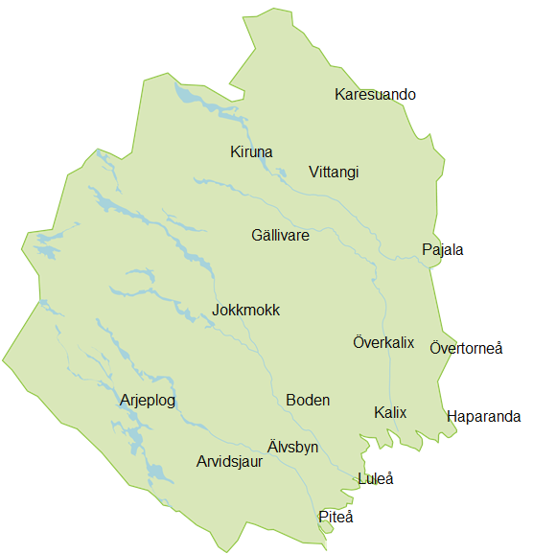
Kariesfria 3-åringar 2023 per klinik(senaste us 12mån)
100%
Norrbotten: 97%
96%
100%
Mål för 2024 96%
98%
98%
86%
87%
92%
97%
100%
98%
96%
96%
97% Porsudden
98% TVC
97% Örnnäset
96%
99%
96% Öjebyn
Notes:
NLL 2023: 97% MÅL i div planen 96%
NLL 2022: 96%
NLL 2021: 96%
NLL 2020: 96% (mål 96% i div planen)
NLL 2019: 95%
MÅL fr Div plan 2019 gällde 4-åringar. Jämför med Sverige snittet 2018 för 3-åringar = 95%

Slide 3
Kariesfria 6-åringar 2023 per klinik (senaste us 24mån)
50%
Norrbotten: 85%
86%
100%
Mål för 2024 84%
86%
83%
75%
78%
93%
85%
83%
78%
84%
69%
92% Porsudden
89% TVC
83% Örnnäset
87%
84%
84% Öjebyn
Notes:
NLL 2023: MÅL 85% som snittet i NLL, inget mål i div planen
NLL 2022: MÅL 84% som snittet i NLL, inget mål i div planen

Slide 4
Kariesfria 12-åringar 2023 per klinik (senaste us 24mån)
33%
Norrbotten: 69%
62%
Mål för 2024 71%
59%
67%
50%
67%
71%
70%
70%
81%
65%
67%
55%
70% Porsudden
68% TVC
70% Örnäset
67%
75%
73% Öjebyn
Notes:
2023 MÅL 69 % som medelvärdet för NLL inget mål i div plan
2022: MÅL 71 % som medelvärdet för NLL, inget mål i div plan
2021: MÅL under NLL 69% Norrbottens medelvärde
2020: Mål under NLL 66%, sv siffror från 2018, inget mål i Div planen.
2019 : Mål 68%, som Sverigesnittet 2018, inget mål i div planen.
NLL 2018 69%-2019 70%

Slide 5
Kariesfria 19-åringar 2023 per klinik (senaste us 36mån)
21%
Norrbotten: 42%
33%
13%
Mål för 2024 42%
22%
37%
36%
30%
42%
49%
43%
37%
40%
33%
47% Porsudden
44% TVC
47% Örnnäset
47%
49%
46% Öjebyn
Notes:
MÅL som snittet i NLL 42% INGET MÅL I DIV PLAN 2023
MÅL som snittet i NLL 42% inget mål i Div planen. 2022
MÅL som snittet i NLL 41 %, inget mål i Div planen. 2021, ny uppföljning 36 mån
MÅL som snittet i NLL 37 %, inget mål i Div planen. 2020
2019: Mål 41% som snittet var för regionerna i Sverige 2018, inget mål i div planen.
DFT= 0, Kariesfria
NLL: 2018 34%, 2019 41%

Slide 6
Kariesfria 19-åringar approximalt 2023 per klinik (senaste us 36 mån)
43%
Norrbotten: 73%
68%
40%
Mål för 2024 69%
61%
67%
58%
65%
94%
83%
67%
67%
68%
70%
70% Porsudden
76% TVC
75% Örnnäset
72%
80%
77% Öjebyn
Notes:
2023: MÅL 69% i div plan (NB 73%)
2022: MÅL 69% i div planen
2021: MÅL 69% i div planen, 36 mån uppföljning
2020 : MÅL 67 % från Div planen, 2019 :Mål 67 % från Div planen 2019, Sverigemedel 2018 70%
NLL: 2018 66% - 2019 69%
DFS- approx, Kariesfria approximalt per Kommun %
Slutresultatet, det vi en gång lagat mellan tänderna kommer vi få laga om flera gånger.

Slide 7
De kliniker som inte uppnår målen
Gör förslag på handlingsplan, med insatser för att förbättra munhälsan på respektive åldersgrupp. Värdera insatserna i handlingsplanen utifrån hur långt ni är från att nå målet samt åldersgruppens storlek.
Ta kontakt med HKU för samråd om handlingsplanen vid behov. Pedodontiavd är sakkunniga i förekommande fall.
Handlingsplanen beslutas, läggs in i VIS och presenteras för medarbetarna under året.

